Slide 1

프로세스 간의 통신 기법
사이버보안트랙 1971362 이준희
유튜브 : https://youtu.be/UoPgQPOjoUo

Slide 2
<목차>
1. 시스템 V IPC의 공통 요소
2. 메시지 큐 (Message Queue)
3. 공유 메모리 (Shared Memory)
4. 세마포어 (Semaphore)

Slide 3
프로세스 간 ‘통신 기법’이 필요한 이유
fork()를 하여 부모 프로세스와 자식 프로세스를 생성하여도
메모리 주소공간이 다른 독립된 메모리 공간을 가진다.
=> 그러므로, 부모, 자식 프로세스 간에도 전역변수 및 지역변수를 공유하지 않는다.
그러므로 프로세스 간에 통신을 하기 위해서는
통신 기법이 필요하다.

Slide 4
프로세스 통신 기법의 종류
1. 시그널 (Signal)
2. 파이프 (Pipe)
3. 메시지 큐 (Message Queue)
4. 공유메모리 (Shared memory)
5. 세마포어 (Semaphore)
6. 소켓 (Socket)

Slide 5
시스템 V IPC의 공통 요소
시스템 V IPC(Interprocess Communication)
유닉스(UNIX)는 크게 BSD 계열과 시스템 V 계열로 구분할 수 있음
메시지 큐, 공유 메모리, 세마포어 세개를 묶어 시스템 V IPC라고 함
시스템 V 계열 유닉스에서 개발해 제공하는 프로세스 간 통신 방법
리눅스: 시스템 V 계열에 속하는 운영체제
시스템 V는 AT&T 벨 연구소에서 개발한 UNIX 운영체제의 버전 중 하나로, 리눅스 커널은 시스템 V의 특징을 일부 포함

Slide 6
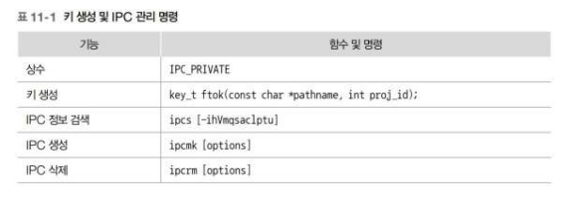
IPC 객체
시스템 V IPC를 사용하려면 IPC 객체를 생성해야 하는데 이를 위해 공통으로 사용하는 기본 요소가 키와 식별자(ID)
객체를 생성하고 현재 사용 중인 각 IPC의 상태를 확인하고 사용을 마친 객체는 삭제할 수 있도록 관리 명령을 제공

Slide 7
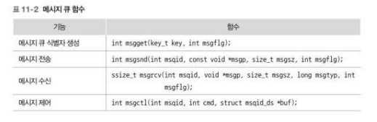
메시지 큐 (Message Queue)
시스템 V IPC 중 하나로, 프로세스 통신 기법 중 하나.
메시지 큐는 파이프와 유사하나 파이프는 ‘스트림’ 기반으로 동작하고 메시지 큐는 ‘메시지(또는 패킷)’ 단위로 동작
우편함처럼 메시지 큐를 만든 후 이를 통해 메시지를 주고받음
메시지 큐는 ‘커널’에 존재

Slide 8
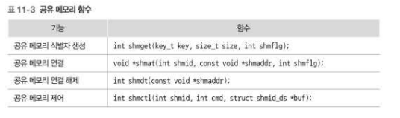
공유 메모리 (Shared Memory)
시스템 V IPC 중 하나로, 프로세스 통신 기법 중 하나.
한 프로세스의 일부분을 다른 프로세스와 공유하는 것을 의미
메모리의 일부 공간을 두 독립적인 프로세스에서 공유하고 해당 메모리를 통해 데이터를 주고받을 수 있음

Slide 9
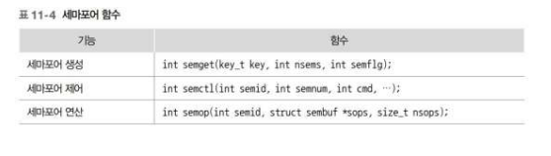
세마포어 (Semaphore)
시스템 V IPC 중 하나로, 프로세스 통신 기법 중 하나.
프로세스 사이의 동기를 맞추는 기능을 제공
공유 메모리에 여러 프로세스가 동시에 쓰기를 시도하면 데이터가 손상되는 현상이 발생
따라서 여러 프로세스 사이에서 동작 순서를 지정해줘야 하는데, 세마포어가 접근 순서를 정하는 방법을 제공

